Slide 1

Всеволод Нестайко
«Тореадори з Васюківки»
(фрагменти)

Slide 2

Життя – це мрія.
Здійсни її!

Slide 3
Всеволод Нестайко
«Тореадори з Васюківки»
(фрагменти)

Slide 4
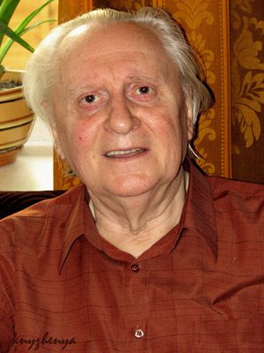
Народився 30 січня 1930 року у м. Бердичеві. На даний час проживає у Києві.

Slide 5



Slide 6



Slide 7

«Тореадори з Васюківки» – перша пригодницька повість української літератури

Slide 8
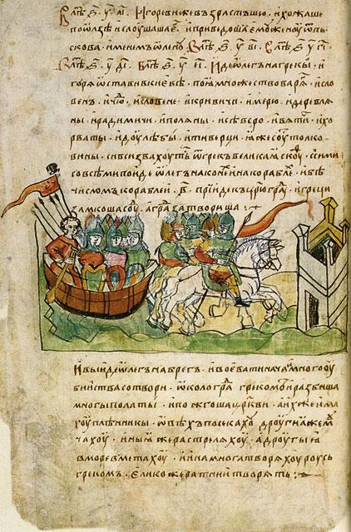
ПОВІСТЬ – це великий за обсягом твір, у якому детально розповідається про багато подій із життя дійових осіб

Slide 9
ПРИГОДНИЦЬКА ПОВІСТЬ – це твір,у якому зображені непередбачені, несподівані події, що трапляються з героями

Slide 10
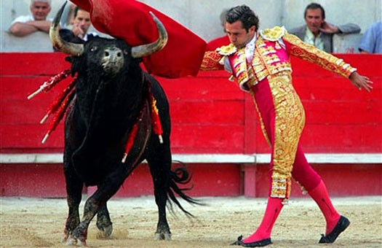
Тореадор (від іспанського тореадор) учасник бою биків в Іспанії, у країнах Латинської Америки

Slide 11

Гра «Впізнай героя»

Slide 12
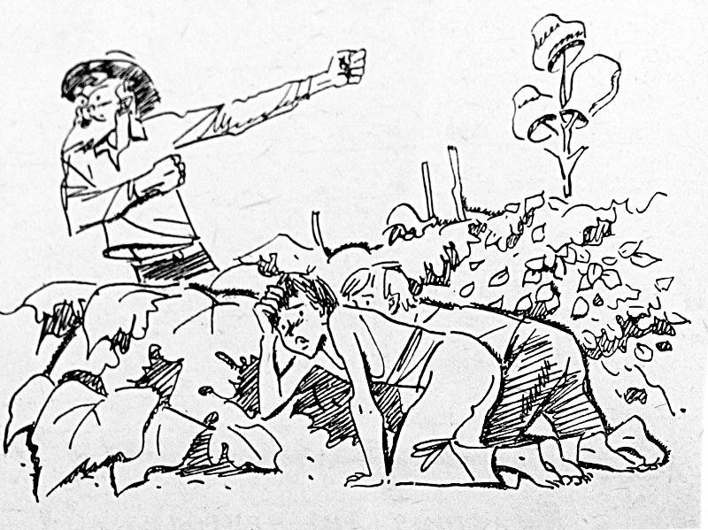

Slide 13
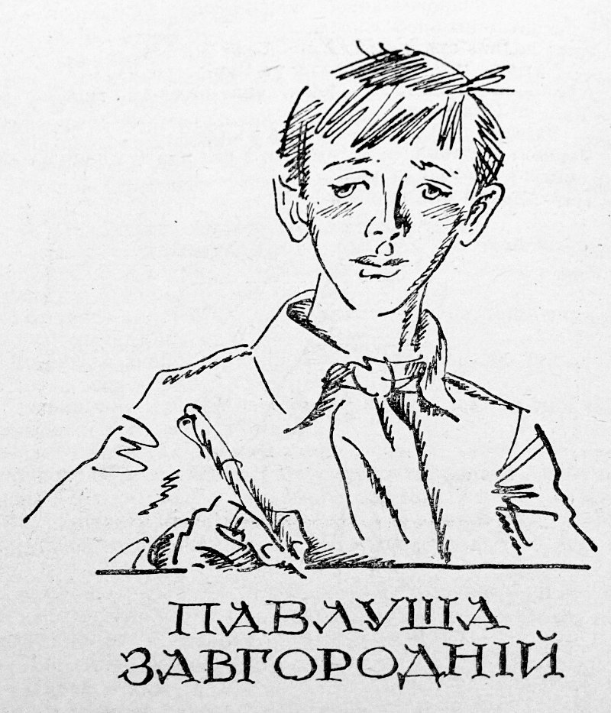
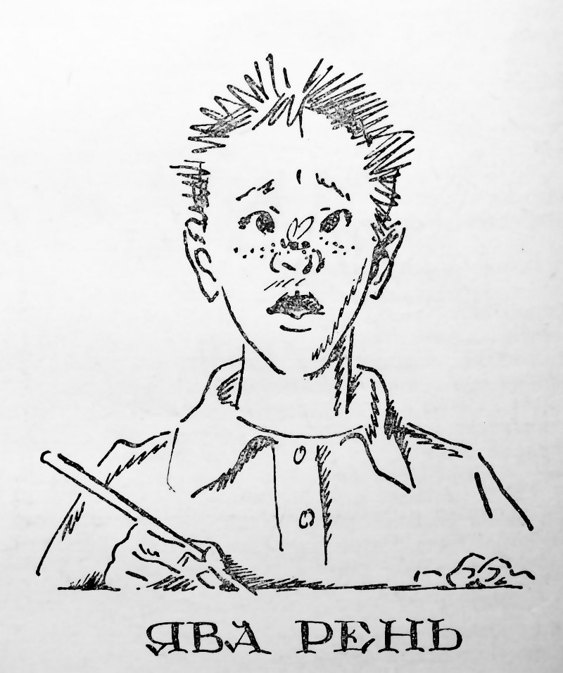

Slide 14
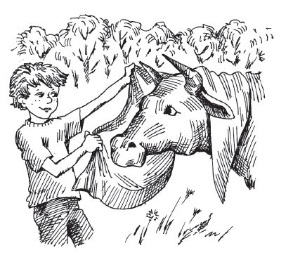

Slide 15
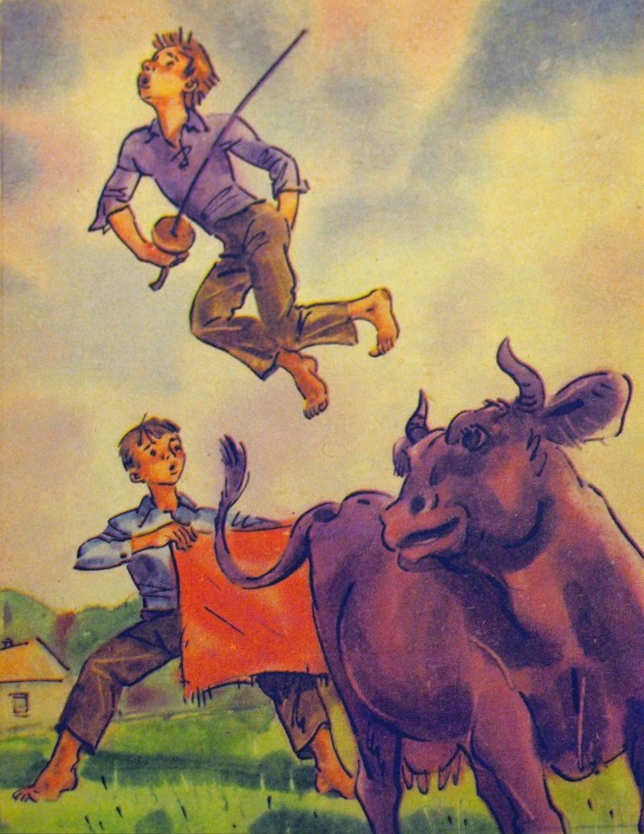

Slide 16
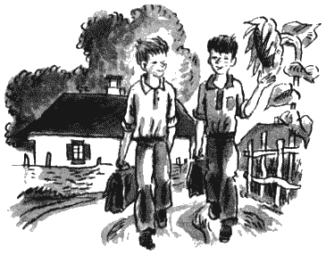

Slide 17
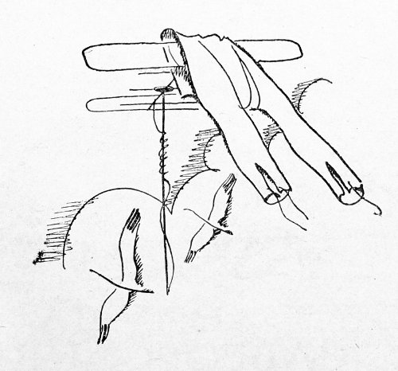

Slide 18

Кожна пригода – до мужності дорога

Slide 19

Повість «Тореадори з Васюківки» допомогли мені зрозуміти, що……

Slide 20

Домашнє завдання
навчитися виразно читати повість стор. 182-196;
зробити ілюстрації до твору
скласти кросворд за повістю «Тореадори
з Васюківки»
В.Нестайка в.р.

Slide 21

Оцінюємо роботу на уроці

